Slide 1

Aplicación de los métodos numéricos para el análisis de vibraciones en una barra y una placa con el modelo Spring-Mass
Alumnos:
GermAIn Rosadio
Katherine Miranda
Javier Jara MEZA

Slide 2
objetivos
Generales:
Verificar la validez del modelo Spring-Mass.
Aplicar los métodos numéricos.
Con los resultados obtenidos, simular las vibraciones longitudinales de una barra y una placa.
Específicos:
Discretizar una barra y placa delgada según el modelo Spring-Mass.
Plantear el sistema de ecuaciones diferenciales de segundo grado.
Implementación del método Runge-Kutta de orden 4.
Con los resultados obtenidos del cálculo numérico, simular las vibraciones longitudinales del sistema en el entorno de Matlab.

Slide 3
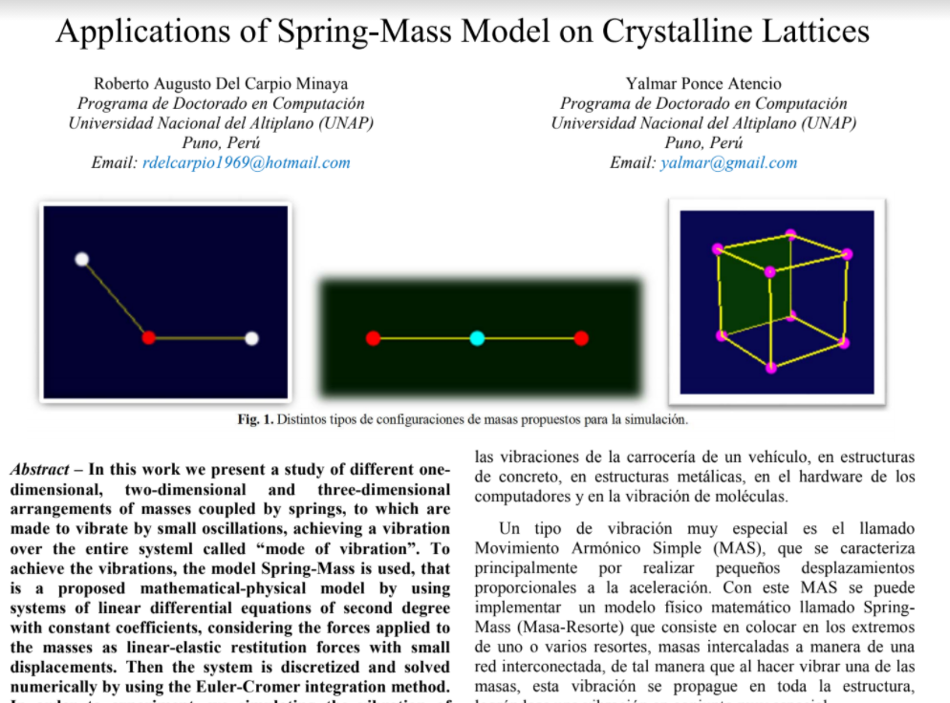
ANTECEDENTES
Applications of Spring-Mass Model on Crystalline Lattices

Slide 4
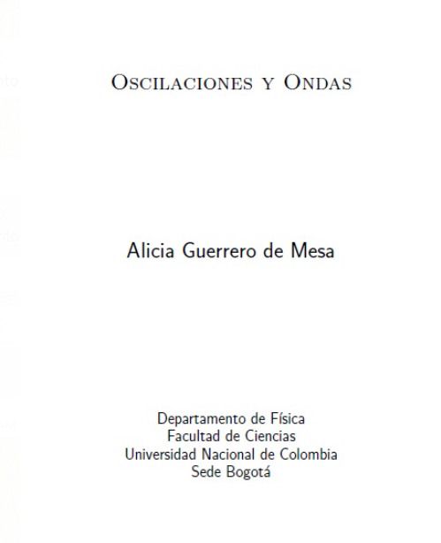
Oscilaciones y ondas

Slide 5
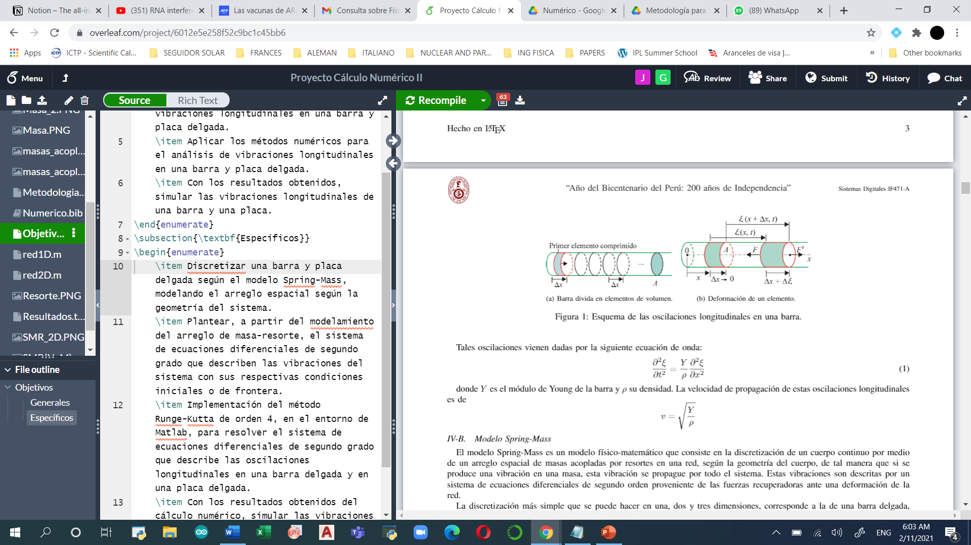
FUNDAMENTO TEORICO
Oscilaciones longitudinales en una barra
Fuente: H. Alzate López, Física de las ondas. Universidad de Antioquia, 2007.

Slide 6
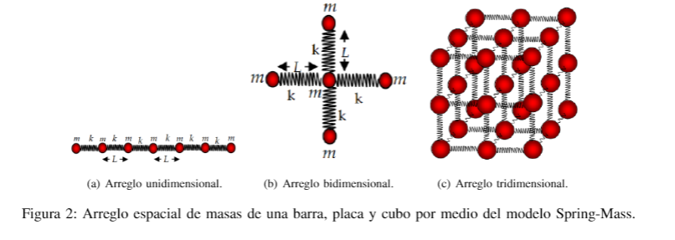
Modelo Spring-Mass
Fuente: R. A. Del Carpio Minaya and Y. P. Atencio, “Applications of spring-mass model on crystalline lattices,”2017 43rd Latin American Computer Conference,CLEI 2017, vol. 2017-Janua, pp. 1–8, 2017

Slide 7
Aplicaciones del modelo spring-mass
Biomecanica: locomocion humana a la robotica
Simulacion grafica: tela en movimientoy movimiento del cabello humano
Fisica del estado solido: red cristalina

Slide 8
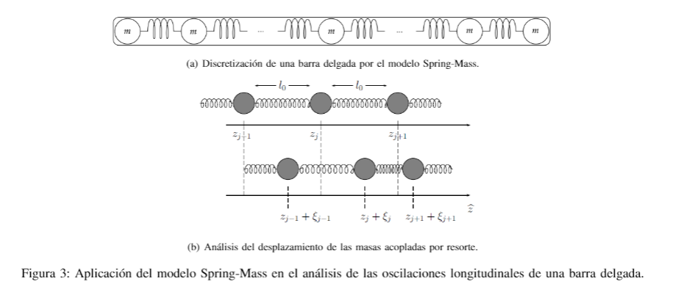
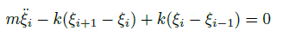
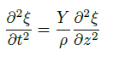
Oscilaciones longitudinales en una barra por medio del modelo Spring-Mass
Fuente: Guerrero de Mesa, Oscilaciones Y Ondas. Bogotá: Universidad Nacional de Colombia Sede, 2005.

Slide 9
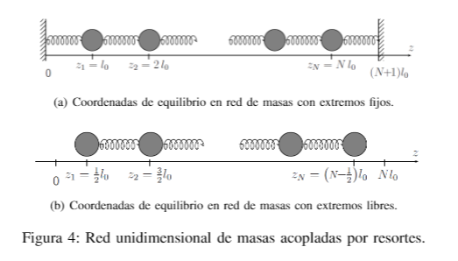
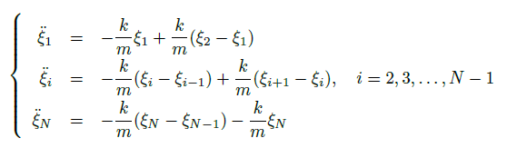
Oscilaciones en una red de masas acopladas por resortes
Fuente: Guerrero de Mesa, Oscilaciones Y Ondas. Bogotá: Universidad Nacional de Colombia Sede, 2005.

Slide 10
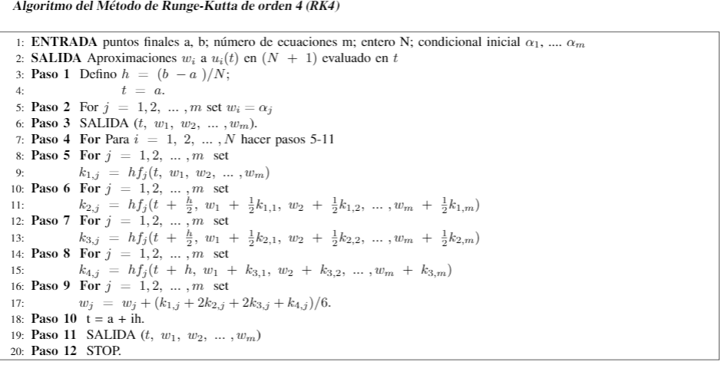
Metodo Runge-Kutta orden 4

Slide 11
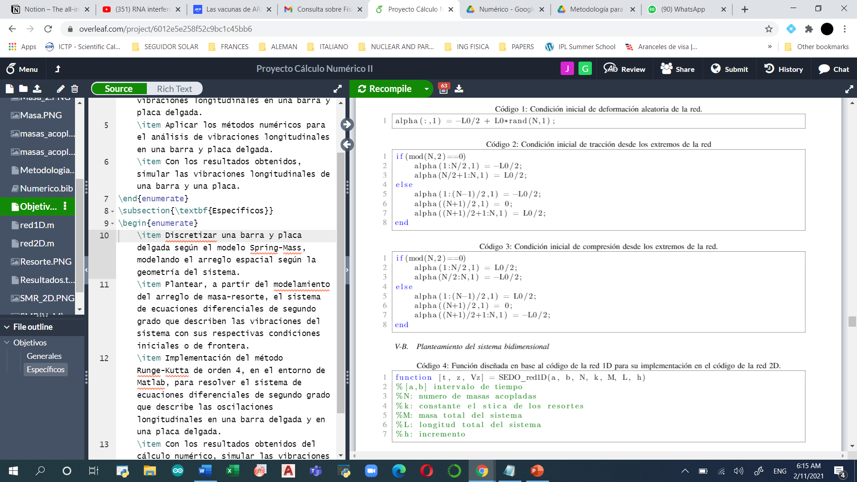
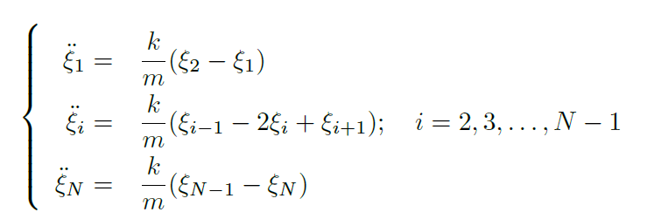
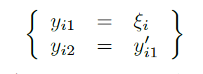
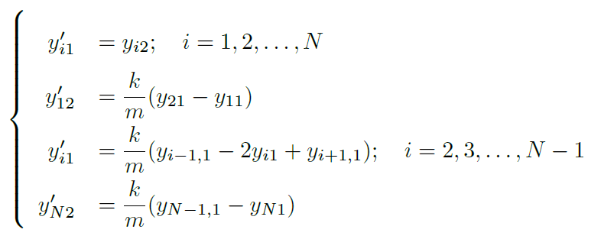
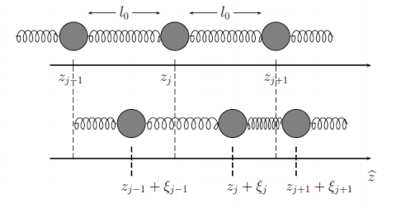
METODOLOGIA

Slide 12
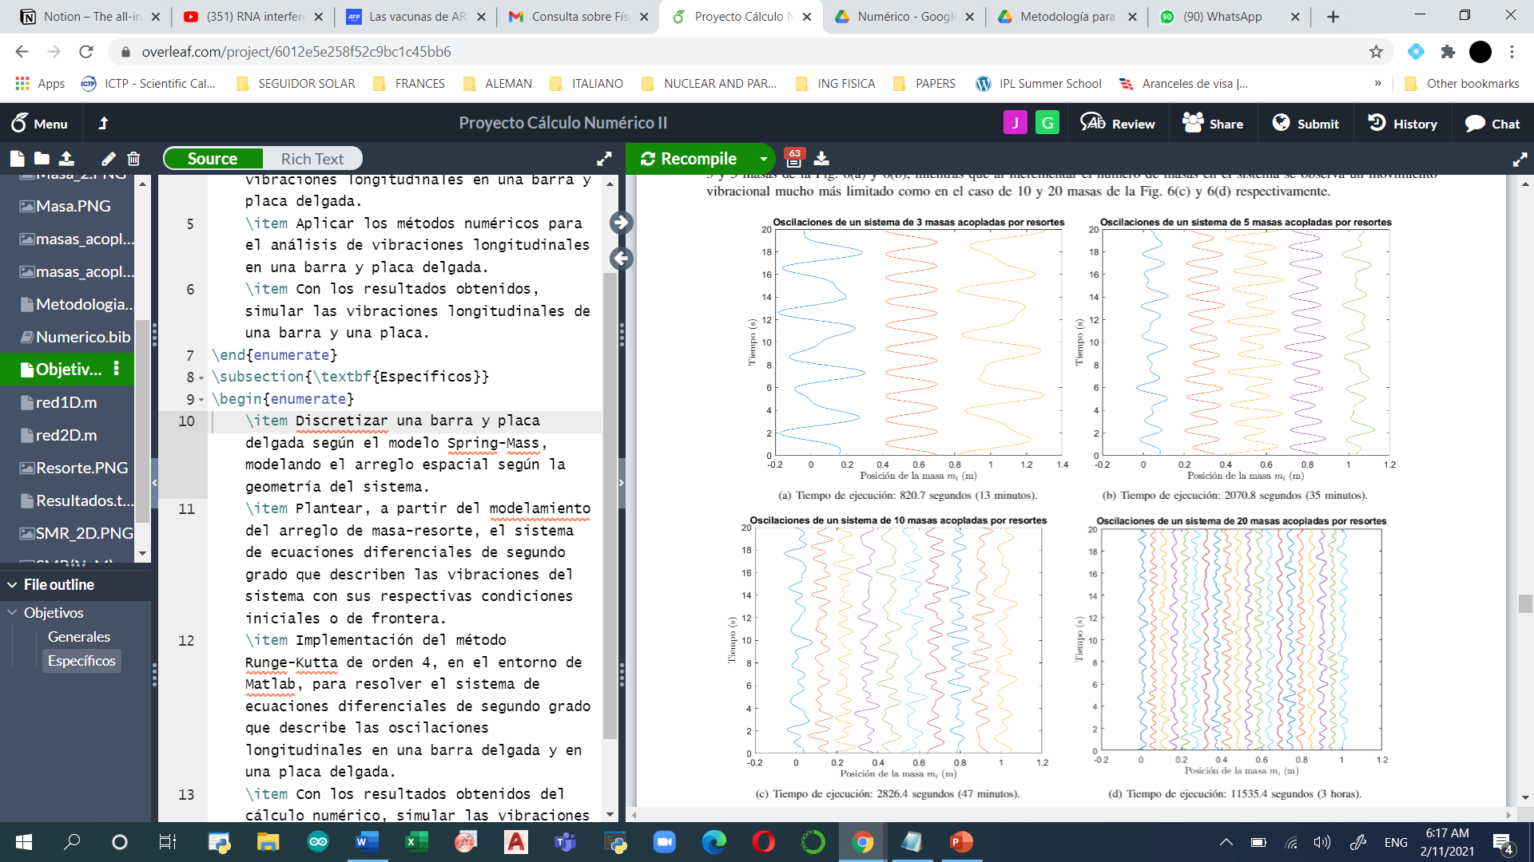
RESULTADOS
Resultados en 1D

Slide 13
RESULTADOS EN 1D

Slide 14
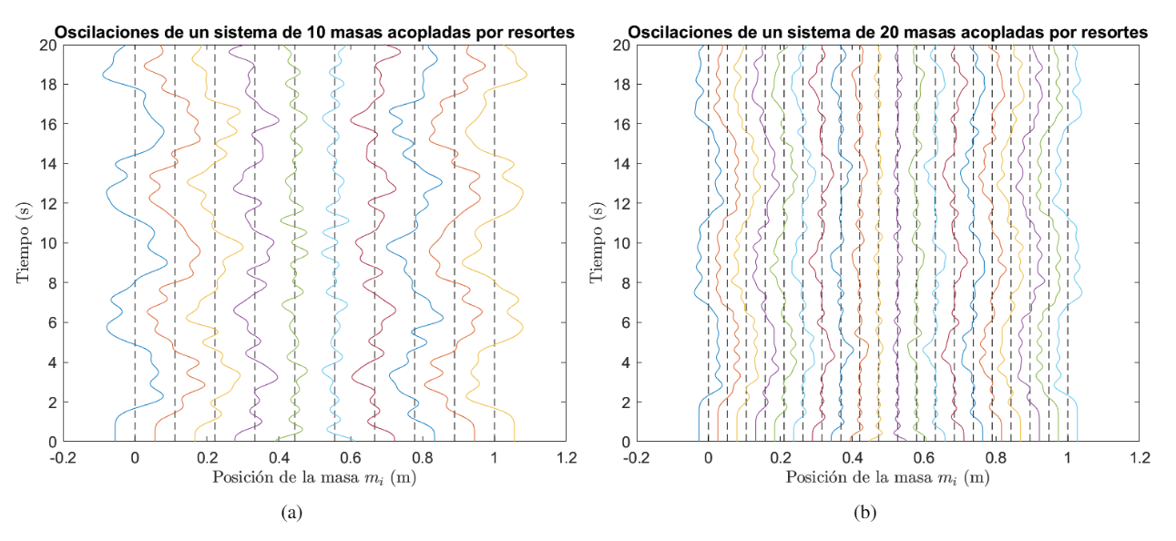

Slide 15
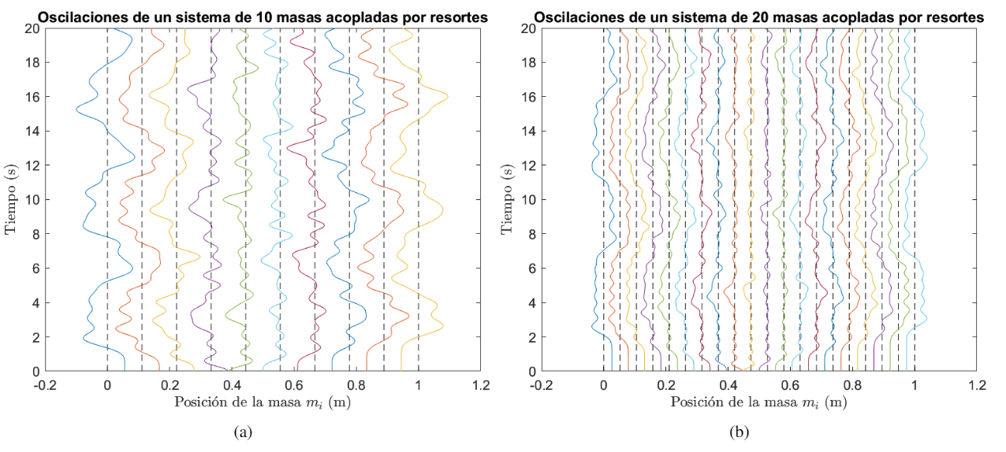

Slide 16
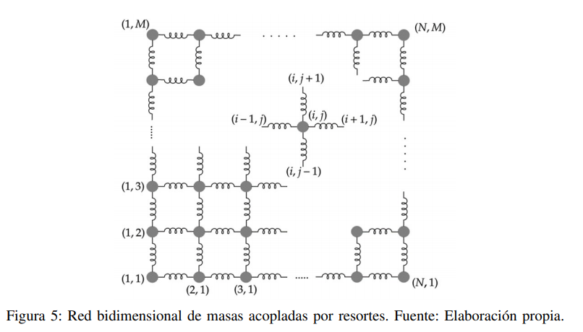
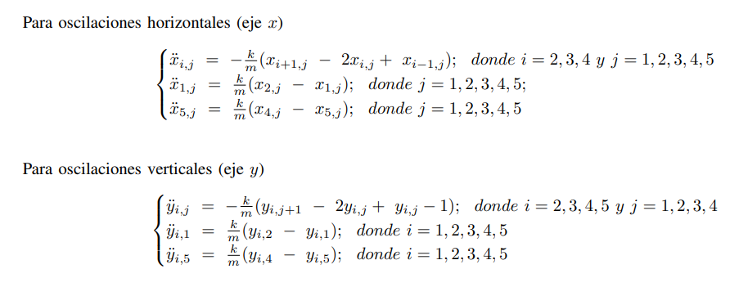
Oscilaciones de una malla de masas acopladas por resortes

Slide 17
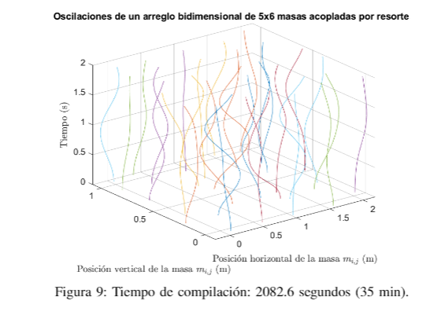

Slide 18
CONCLUSIONES
Se realiza el arreglo unidimensional correspondiente a la discretización de la barra a partir del cual se analiza las oscilaciones longitudinales de las masas y se encuentra el sistema de ecuaciones diferenciales de segundo grado. Posteriormente se plantea el problema de valor inicial, obteniendo el sistema el cual es implementado en el pseudoc ́odigo de Runge-Kutta orden 4 para resolver el sistema en el entorno de Matlab. Se realiza el arreglo unidimensional correspondiente a la discretización de la barra a partir del cual se analizadas oscilaciones longitudinales de las masas y se encuentra el sistema de ecuaciones diferenciales de segundo grado.

Slide 19
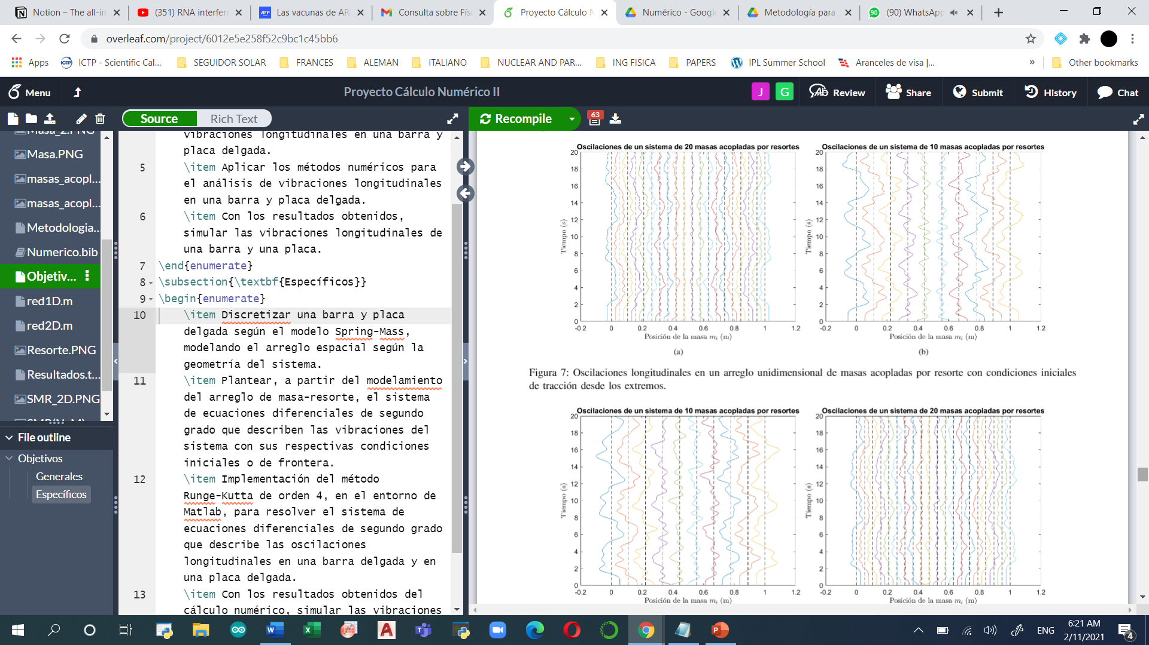
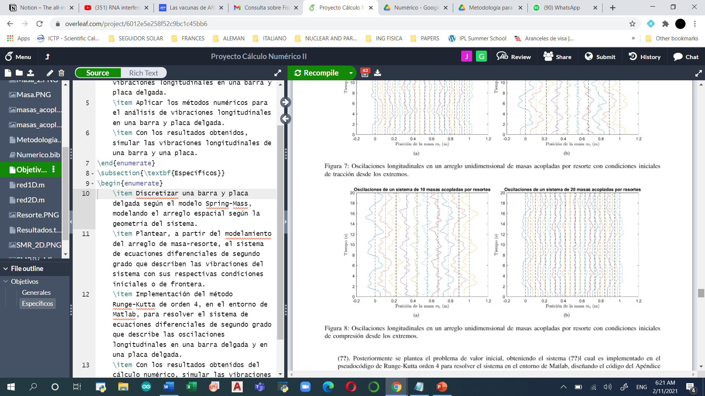

Slide 20
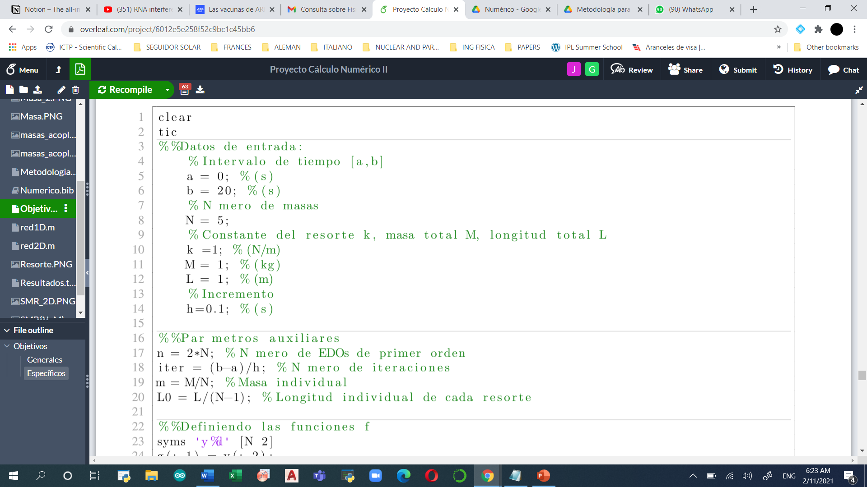
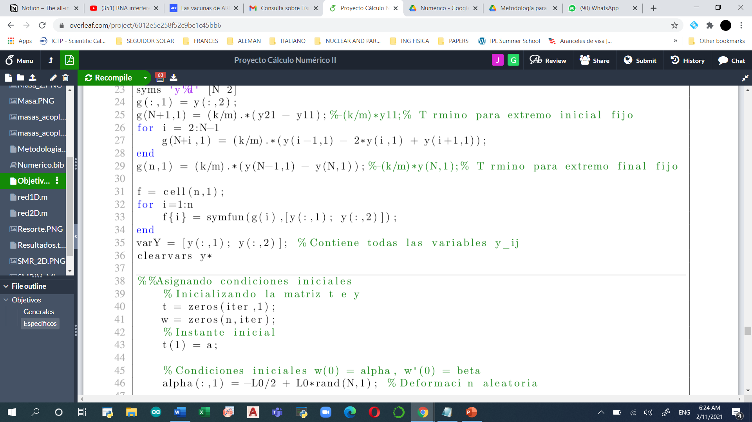
CODIGO ENMATLAB PARA LAS OSCILACIONES LONGITUDINALES DE UNA RED1D

Slide 21
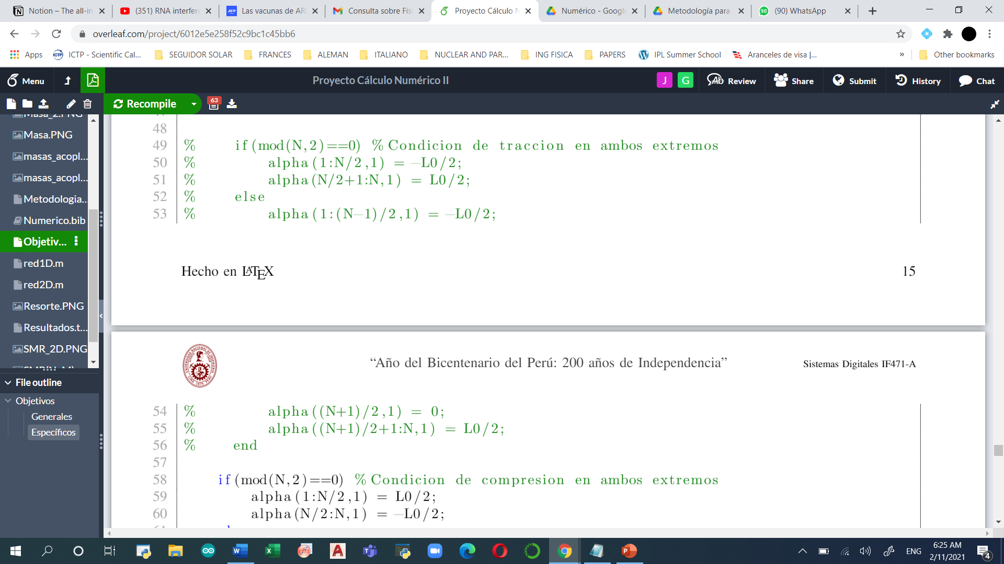


Slide 22
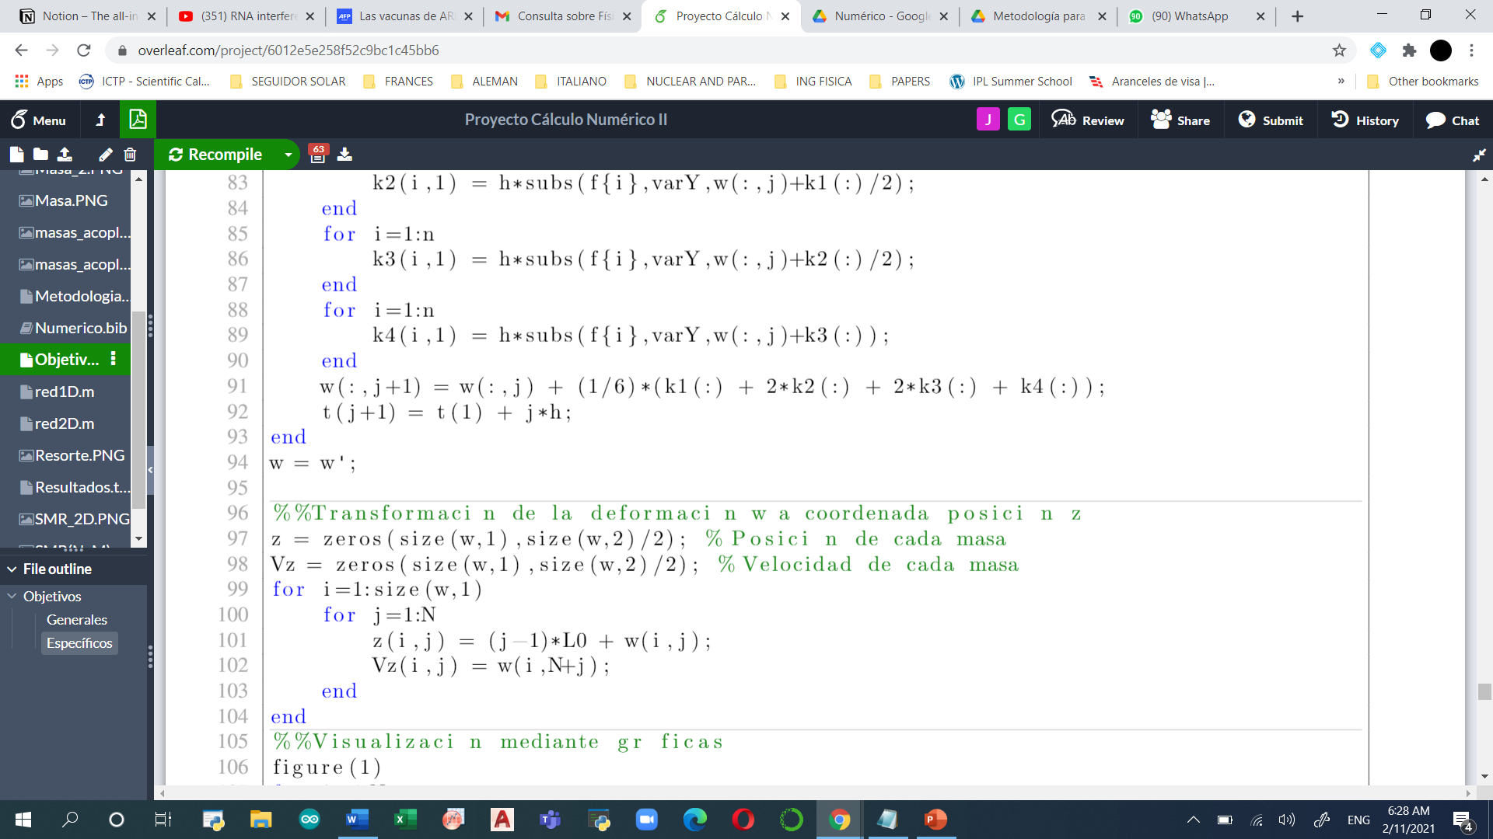
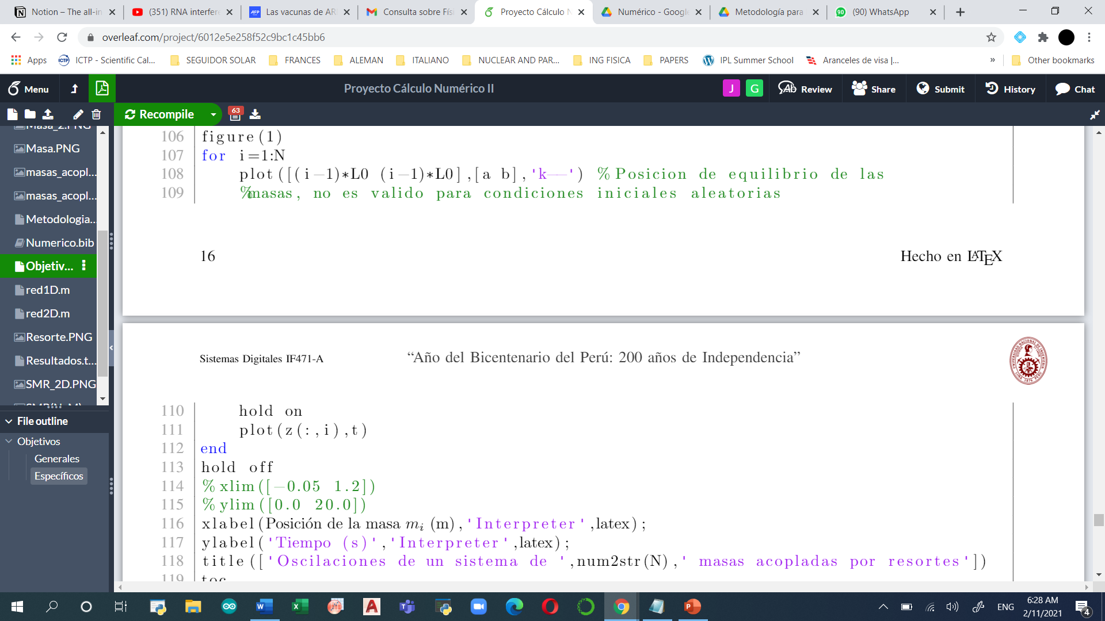
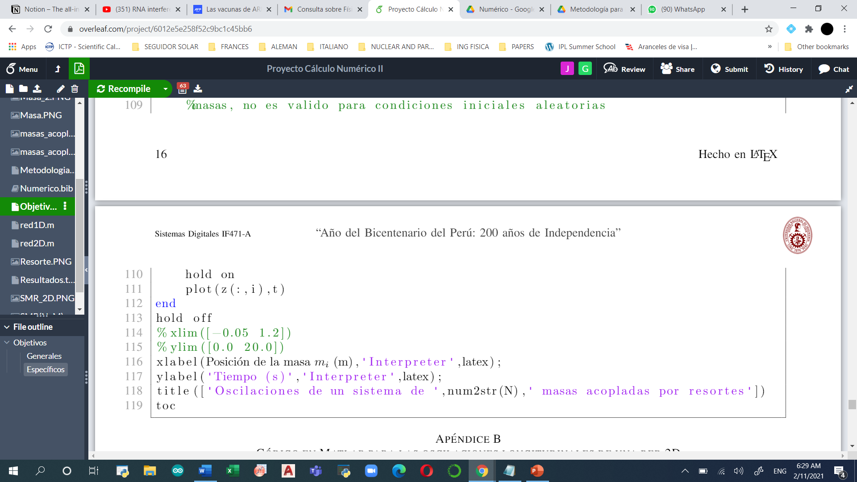

Slide 23
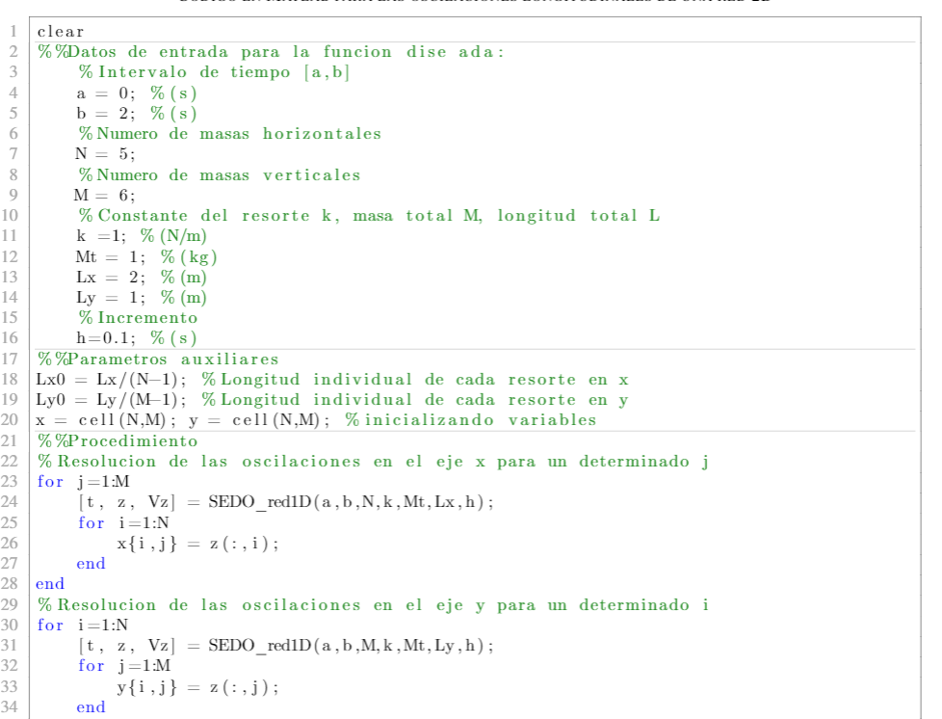
CODIGO EN MATLAB PARA LAS OSCILACIONES LONGITUDINALES DE UNA RED2D

Slide 24
